Slide 1
ПОЯСНИТЕЛЬНАЯ ЗАПИСКА к выпускной квалификационной работе бакалавра на тему «Система управления учебным процессом. Серверная часть»
Автор: Поздеев Максим Львович (группа Б08-191-2)
Руководитель: Султанов Равиль Олегович

Slide 2
Цель работы
Повышение эффективности взаимодействия между преподавателями и студентами в учебном процессе.

Slide 3
Задачи работы
К задачам данной работы относятся:
Разработка базы данных
Разработка сервиса авторизации пользователей
Разработка сервиса ресурсов

Slide 4
Анализ предметной области
 | Ресурс istu.ru | Ресурс ee.istu.ru | Мобильное приложение ИТМО | Разрабатываемая система
Масштабируемость на любое количество учебных заведений | Отсутствует | Отсутствует | Отсутствует | Имеется
Расписание пар | Имеется (неудобно просматривать) | Отсутствует | Имеется | Имеется
Список изучаемых предметов | Имеется | Имеется (студент должен сам записаться на каждый предмет) | Имеется | Имеется
Отдельные функции для преподавателей | Имеются | Имеются | Отсутствуют | Имеются
Мобильное приложение | Отсутствует | Отсутствует | Имеется | Имеется
Веб версия | Имеется | Имеется | Отсутствует | На данный момент отсутствует
Просмотр списка группы студентов | Отсутствует | Имеется (только записанных на курс) | Отсутствует | Имеется
Просмотр информации о преподавателях | Имеется | Имеется | Отсутствует | Имеется
Просмотр новостей ВУЗа | Имеется | Отсутствует | Отсутствует | Имеется

Slide 5
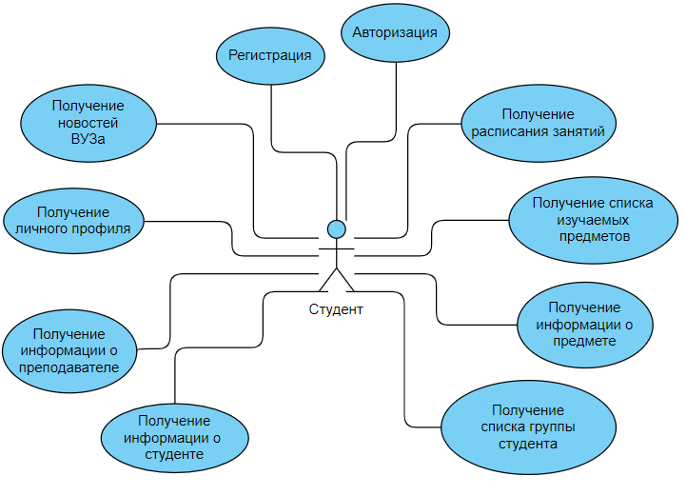
Проектирование архитектуры системы (варианты использования)

Slide 6
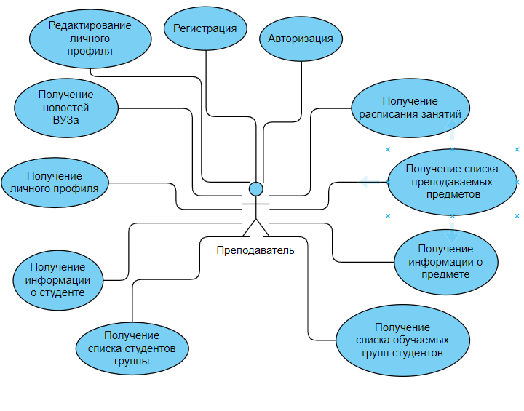
Проектирование архитектуры системы (варианты использования)

Slide 7
Проектирование архитектуры системы (структурная схема)
Поздеев М. Л.
Зырянов И. О.
Система управления учебным процессом
База данных
Сервис авторизации
Клиентская часть
Сервис ресурсов
Приложение для студентов
Приложение для преподавателей
Общая библиотека для авторизации
API для приложения преподавателей
API для приложения студентов
Регистрация пользователей
Авторизация пользователей

Slide 8
Проектирование архитектуры системы (связи между модулями приложения студента)

Slide 9
Проектирование архитектуры системы (Схема базы данных)

Slide 10
Разработка сервиса авторизации. Регистрация

Slide 11
Разработка сервиса авторизации. Аутентификация и авторизация

Slide 12
Разработка сервиса ресурсов

Slide 13
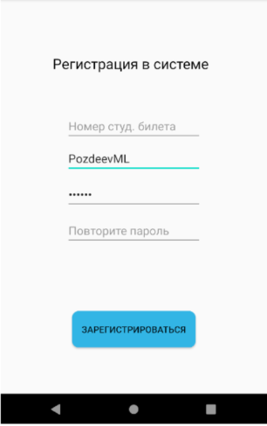
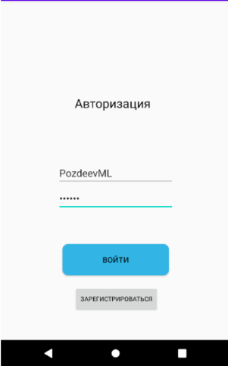
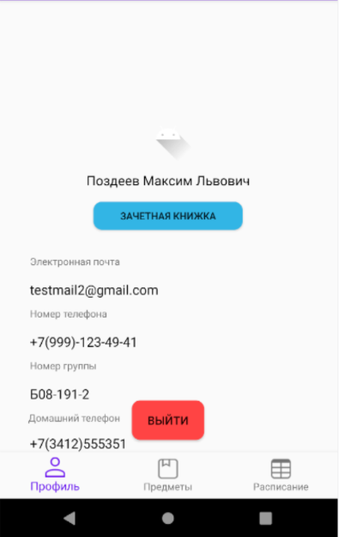
Результаты разработки

Slide 14
Выводы по работе
Разработана качественная база данных, хранящая данные системы
Алгоритмы регистрации и авторизации обеспечивают безопасность пользовательских данных системы
Сервис ресурсов предоставляет мобильным приложениям данные в удобном формате, минимизирую бизнес-логику внутри приложений

Slide 15
СПАСИБО ЗА ВНИМАНИЕ

Slide 16
СОДЕРЖАНИЕ
Титульный лист;
Цель работы;
Задачи работы;
Анализ предметной области;
Проектирование архитектуры системы;
Разработка сервиса авторизации;
Разработка сервиса ресурсов;
Результаты разработки;
Выводы по работе;
Спасибо за внимание;
Содержание.

